Slide 1
第9章
光的偏振
吉林大学 物理教学中心

Slide 2




9.1 自然光和偏振光
在垂直于传播方向平面内，光矢量的振动状态（端点轨迹），称为光的偏振态;振动方向与传播方向构成平面，称为振动面。
播
方
向
传
E
动
面
振
理论和实验都已证明，光波具有上述的横向性。
吉林大学 物理教学中心

Slide 3

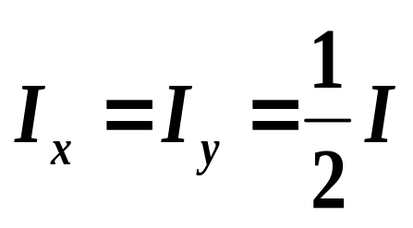
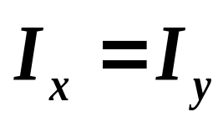
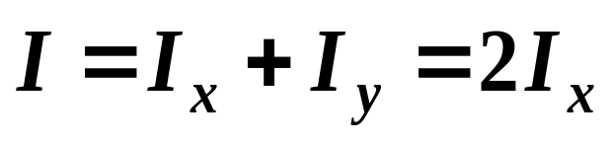
9.1.1 自然光
光矢量 取向是杂乱无章的、相对于传播方向是对称分布的光, 称为自然光。
非相干
没有优势方向
自然光的分解
一束自然光可分解为两束振动方向相互垂直的、等幅的、不相干的线偏振光。
表示法：
·
·
·
吉林大学 物理教学中心

Slide 4
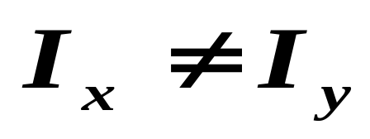
9.1.2 部分偏振光
光矢量沿某一方向振动比其它方向占优势的光，称为部分偏振光。
部分偏振光可看成自然光和线偏振光混合部分偏振光可以分解如下：
非相干
分解
表示法：
·
·
·
·
·
·
·
·
平行板面的光振动较强
垂直板面的光振动较强
吉林大学 物理教学中心

Slide 5
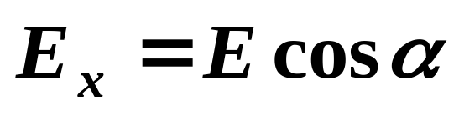
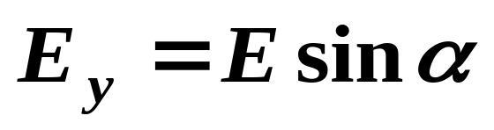
9.1.3 偏振光
一、 线偏振光
光矢量只沿一个固定方向振动，这种光称为线偏振光，也称为平面偏振光。
y
·
E
E_{y}
α
x
E_{x}
面对光的传播方向看
线偏振光可沿两个相互垂直的方向分解
表示法：
·
·
·
·
·
光振动垂直板面
光振动平行板面
吉林大学 物理教学中心

Slide 6
二、圆偏振光
椭圆偏振光
圆偏
振光
椭圆
偏振光
y
光矢量端点轨迹随时间变化轨迹是圆或椭圆光，称为圆或椭圆偏振光。
传播方向
y
E
x
0
x
z
λ /2
某时刻圆偏振光 E随 z 的变化
三种偏振光
吉林大学 物理教学中心

Slide 7
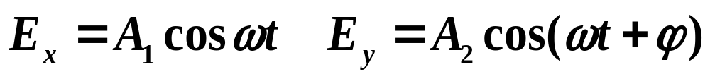
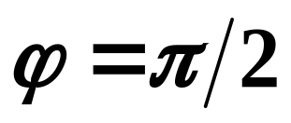

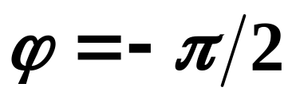
圆和椭圆偏振光可看成是两束频率相同、传播方向一致、振动方向相互垂直、相位差为某个确定值的线偏振光的合成。
y
当sinϕ > 0时，迎着光传播方向观察，光矢量端点沿顺时针方向旋转，称为右旋椭圆偏振光。
x
当sinϕ < 0时，迎着光传播方向观察，光矢量端点沿逆时针方向旋转，称为左旋椭圆偏振光。
对应于右旋圆偏振光
如果A₁=A₂
对应于左旋圆偏振光
三种偏振光
吉林大学 物理教学中心

Slide 8
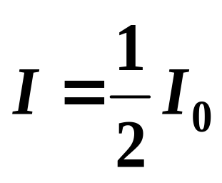
9.2 偏振片的起偏和检偏 马吕斯定律
9.2.1 偏振片
偏振片
原理：利用“二向色性”晶体制成。
允许通过光振动的方向称为偏振化方向，即透光轴。
线偏振光的起偏：
P
非偏振光I₀
线偏振光 I
自然光
入射时
·
·
·
偏振化方向
（通光方向）
吉林大学 物理教学中心

Slide 9
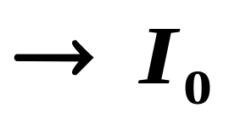

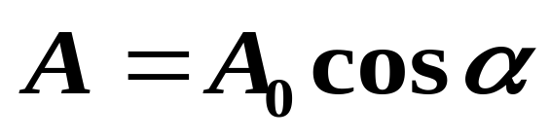
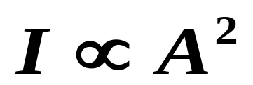
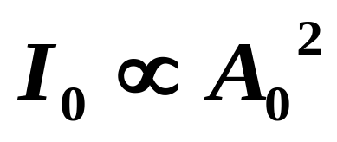
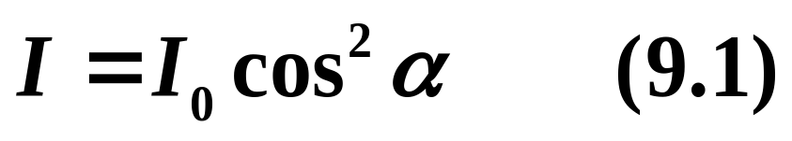
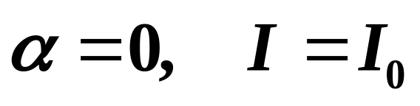
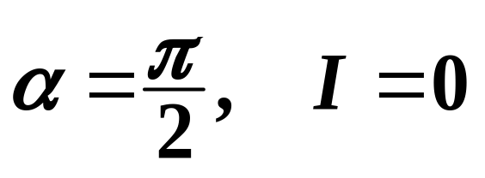
9.2.2 马吕斯定律
M：起偏器
偏振光I_{o}
偏振光I
自然光
N：检偏器
I₀ 与 I 关系：
P(M)
P(N)
M
A₀
N
A₀ cosα
——马吕斯定律
α
A₀ sinα
透射光最大
o
透射光为零
马吕斯定律
吉林大学 物理教学中心

Slide 10
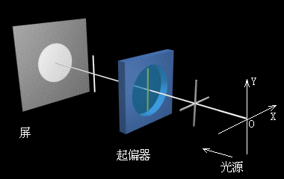
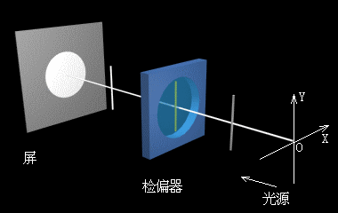
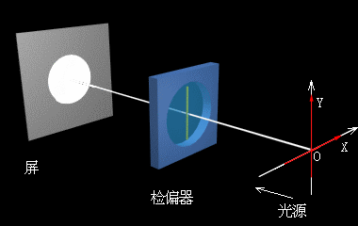
三种光的检偏：
设入射光可能是自然光或线偏振光或由线偏振光与自然光混合而成的部分偏振光。
若I不变自然光。
若I变有消光，线偏振光。
P
待检光
I
若I变无消光，部分偏振光。
?
旋转
吉林大学 物理教学中心

Slide 11
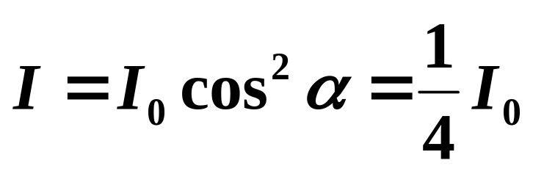
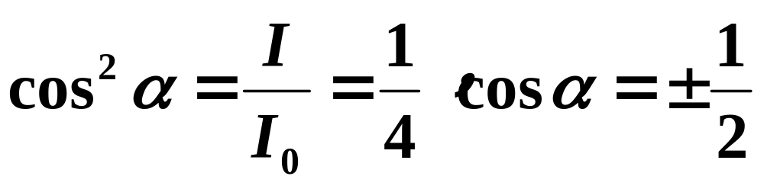
例9.1 从起偏器M获得线偏振光，强度为I₀，入射到检偏器N上。使透射光强度降低为原来的四分之一，问检偏器与起偏器两者偏振化方向之间的夹角应为多少？
解： 由马吕斯定律得
于是有
α = ±60°，±120°
吉林大学 物理教学中心

Slide 12
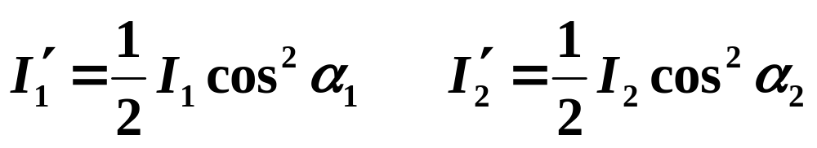
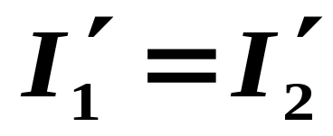
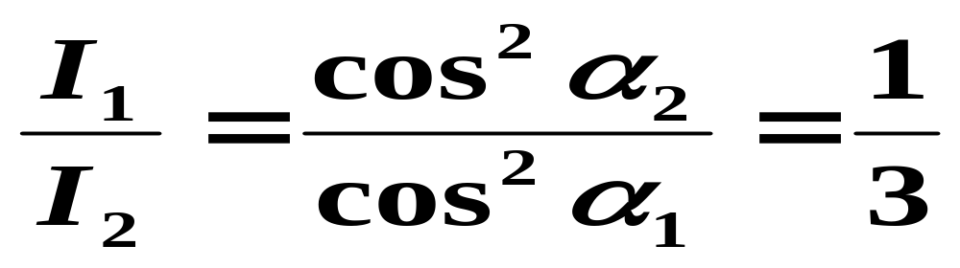
例9.2 两块偏振片装成起偏器和检偏器。它们偏振化方向成α₁ = 30°时，观测一束单色自然光。又在α₂ = 60°时，观测另一束单色自然光。两次测得的透射光强度相等，求两束光的强度之比。
解：
设两束自然光强度是I₁、I₂
透射光强度是：
，则
吉林大学 物理教学中心

Slide 13
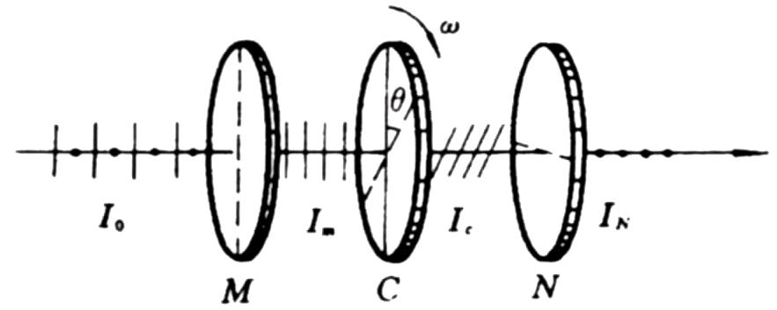
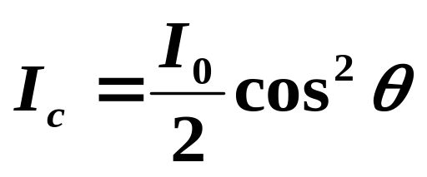
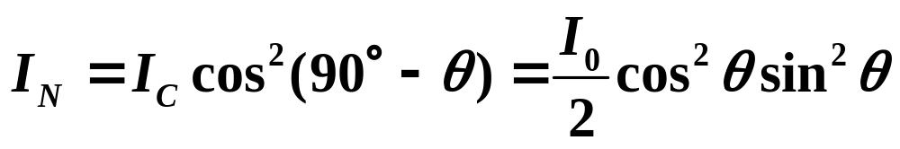
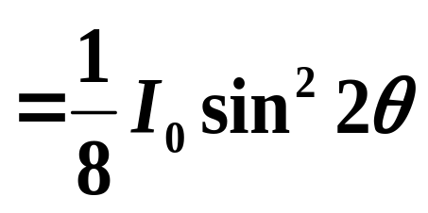





例9.3 光强为I₀的自然光通过两块偏振化方向正交的偏振片M与N。在M与N之间平行插入另一块偏振片C，设C与M偏振化方向夹角为θ，试求：
① 透过偏振片N后的光强为多少？
② 画出光强随θ变化曲线，并指出转动一周，通过的光强出现几次极大和极小值。
解（1）
通过C的光强为
通过N的光强为
（2）偏振片C转一周，通过N的光强出现四次极大，四次极小。
吉林大学 物理教学中心

Slide 14
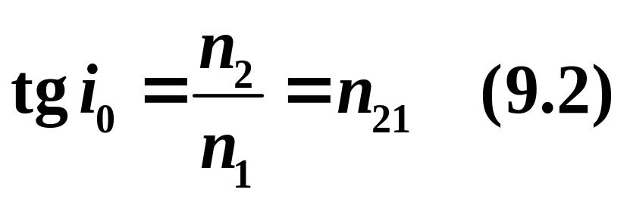
9.3 反射光和折射光的偏振 布儒斯特定律
9.3.1 反射起偏 布儒斯特定律
自然光反射和折射后成为部分偏振光，偏振化程度与入射角有关。
i
n₁
n₂
反射光垂直入射面分量（S）比例大
r
折射光平行入射面分量（P）比例大
当取某一入射角 i₀ 时，反射光是光振动垂直于入射面的线偏振光，折射光为部分偏振光。i₀ 称为布儒斯特角（起偏角）。
布儒斯特定律
——布儒斯特定律
吉林大学 物理教学中心

Slide 15
i₀
此时有：i₀+r = 90º
n₁
n₂
r
9.3.2 折射起偏 玻璃片堆
利用玻璃片堆使折射光趋近于线偏振光。
·
·
线偏振光
·
·
·
·
·
·
·
·
·
·
·
用玻璃片堆能增强反射偏振光的强度
·
i₀
·
·
·
·
·
·
·
·
·
·
·
·
·
·
·
·
玻璃片堆
接近线偏振光
吉林大学 物理教学中心

Slide 16
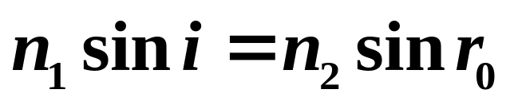
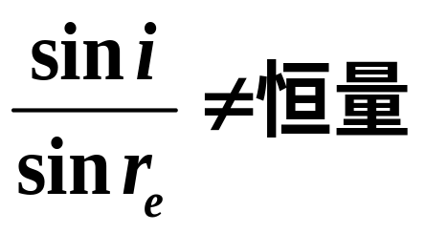
9.4 光的双折射 尼科耳棱镜
9.4.1 光的双折射现象
双折射现象
一、双折射
一束光入射到各向异性介质时，折射光分成两束的现象。
自然光
i
n₁
n₂
r_{e}
o光：遵从折射定律
(各向异
性介质)
r_{o}
e光
o光
e光：光线不遵从折射定律
e光折射线也不一定在入射面内。
吉林大学 物理教学中心

Slide 17
二、晶体的性质
光在晶体内沿某个特殊方向传播时不发生双折射，该方向称为晶体的光轴。
A
78°
例如：方解石晶体（冰洲石）
102°
由钝隅引出的与三个棱边成等角的方向就是光轴。
B
光轴是一个特殊的方向，凡平行于此方向的直线均为光轴。
光轴
单轴晶体：
一个光轴的晶体，如方解石。
双轴晶体：
两个光轴的晶体，如云毋。
吉林大学 物理教学中心

Slide 18

三、 主平面
晶体中光的传播方向与晶体光轴构成的平面叫该束光的主平面。
·
e光的
主平面
o光的
主平面
·
·
·
光轴
o光
e光
光轴
（1） o光振动垂直主平面，e光振动在主平面内。
（2）通常o、e光主平面不重合，两者振动方向不垂直。当光轴在入射面时，两者主平面与入射面重合，振动方向垂直。
吉林大学 物理教学中心

Slide 19
四、折射率
光矢量垂直与光轴振动的光波折射率为n_{o}、平行与光轴振动的光波折射率为n_{e}称为晶体的主折射率。
单轴晶体中，o光折射率始终是n_{o}；e光的折射率介于n_{o}～n_{e}之间，当传播方向垂直于光轴方向时，折射率是n_{e}。
光轴
有些晶体：n₀<n_{e}，称为正晶体，如石英等。
υ_{e}
υ_{o}
光轴
有些晶体：n₀ >n_{e}，称为负晶体，如方解石等。
υ_{e}
υ_{o}
吉林大学 物理教学中心

Slide 20
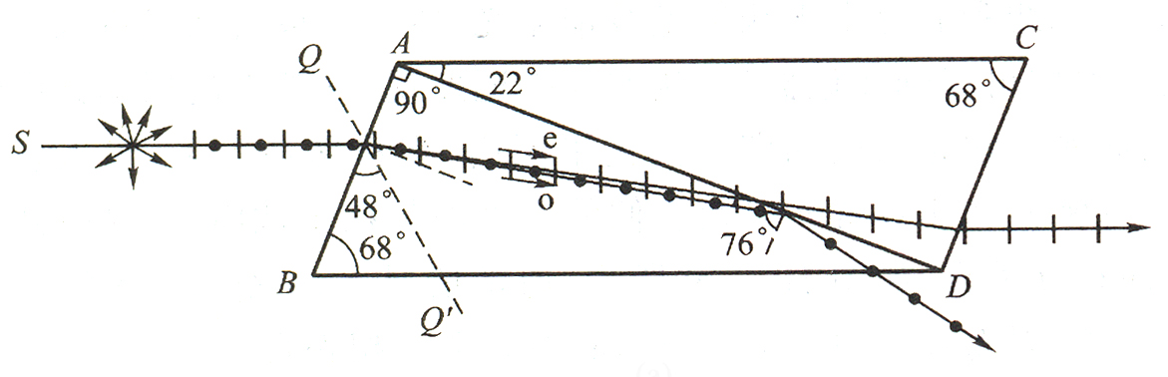
9.4.2 尼科耳棱镜
尼科耳棱镜
尼科耳棱镜的示意图：
出射的线偏振光的振动方向在棱镜的主截面（ABCD平面）内。
尼科耳棱镜既可作为起偏器又可作为检偏器。
吉林大学 物理教学中心

Slide 21
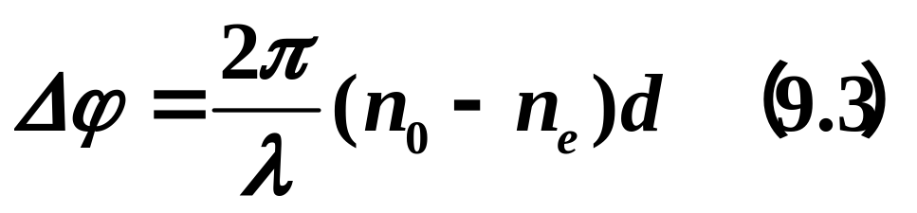
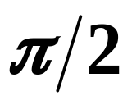
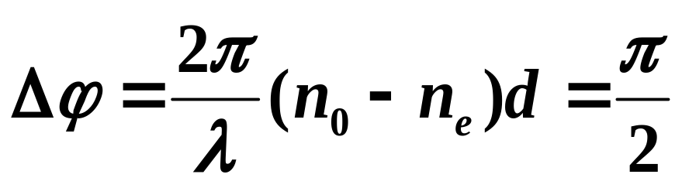
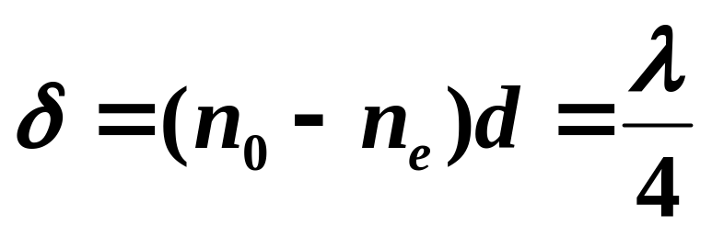
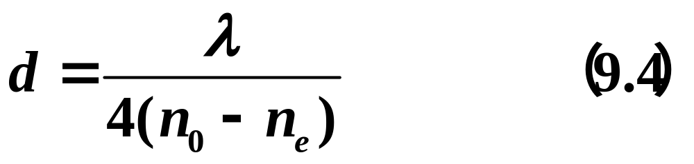
9.4.3 波片
表面与光轴平行的晶体薄片称为波片。
平行光垂直入射晶面的情况下，两光束射出后的相位差为：
光轴
e 光
O光
一、四分之一波片
d使o光和e光产生
相位差
d
吉林大学 物理教学中心

Slide 22
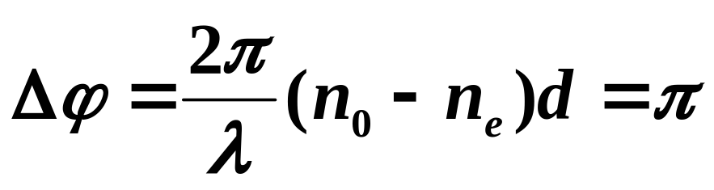
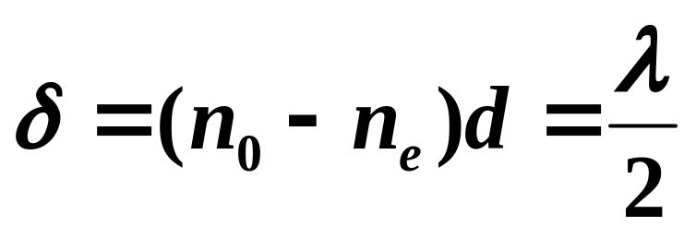
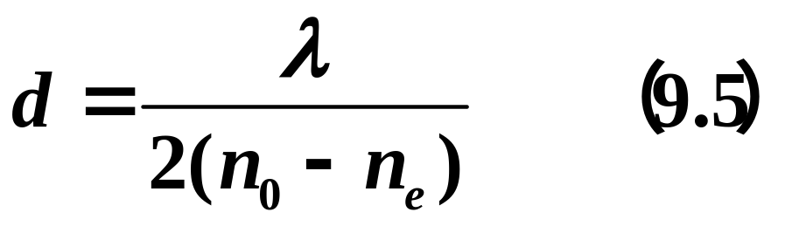
二、二分之一波片
光轴
d 使o光和e光产生π 的相位差。
e 光
O光
d
（1）一般而言，出射光可以是线偏振光、圆偏振 光或椭圆偏振光。
（2）利用波片和偏振片的组合可以检验自然光与 圆偏振光，或部分偏振光与椭圆偏振光。
吉林大学 物理教学中心

Slide 23
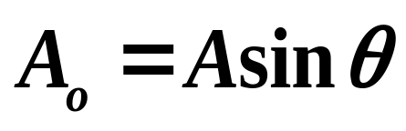
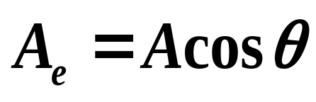
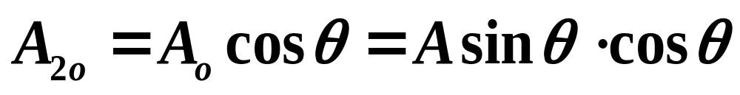
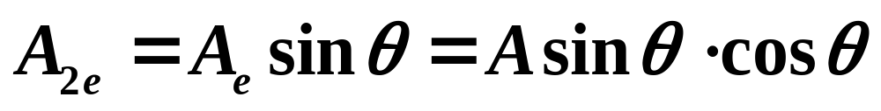
9.5 偏振光的干涉
一、偏振光干涉装置
偏振片M
晶片C
偏振片N
θ
相干
单色自然光
屏
偏振化方向
d
光轴方向
偏振化方向
二、偏振光干涉的分析
在P₁ 后：
M
C
A
在P₂ 后：
A_{e}
θ
A_{o}
N
A_{2o}
A_{2e}
吉林大学 物理教学中心

Slide 24
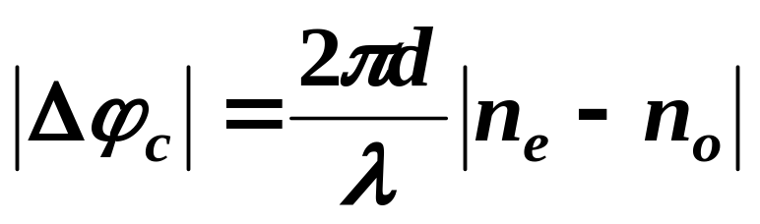
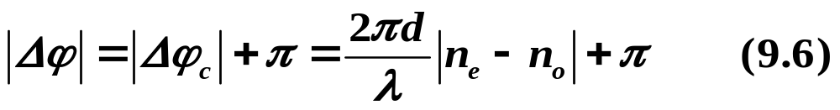
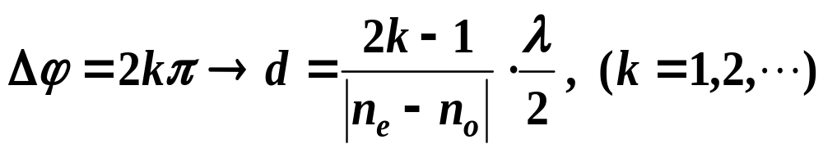
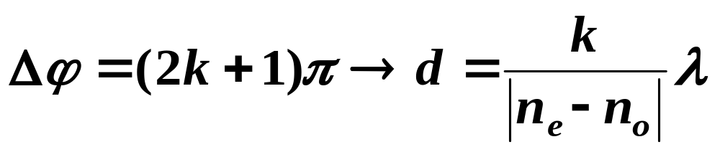
通过晶体C后的相位差是
M
C
A
A_{e}
θ
A_{o}
再通过P₂ 后：
N
A_{2o}
A_{2e}
（明）
（暗）
（1）干涉条纹决定于入射光波长和晶体厚度。
吉林大学 物理教学中心

Slide 25
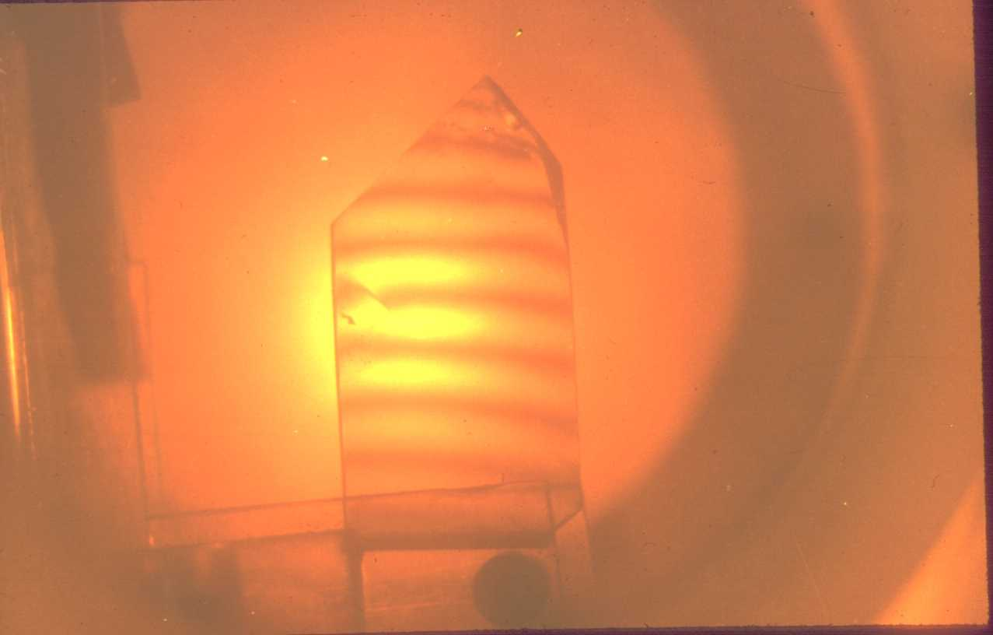

单色光入射，d不均匀，则屏上为等厚条纹。
石英劈尖的偏振光干涉（等厚条纹）
若白光入射，且晶片d均匀，则：屏上由于某种颜色干涉相消，而呈现它的互补色；若d不均匀，则屏上出现彩色条纹。
硫酸钠晶片的色偏振图片
吉林大学 物理教学中心

Slide 26

（2）若两个偏振器I、II的偏振化方向平行，A_{2e}与A_{2o}总相位差就等于晶片厚度引起的相位差，即
其干涉条纹与垂直的情况形成互补。
9.5.2 人为双折射现象
各向同性介质在一定的外界条件（或人为条件）下会变成各向异性介质，产生双折射现象，称为人为双折射。
吉林大学 物理教学中心

Slide 27



一、 光弹效应
在力作用下，透明各向同性介质，显示出光学各向异性，称为光弹效应。
在一定应力范围内：
k是比例系数， p是压强。
利用光弹效应，得到与应力相关的干涉条纹。
钓钩的光弹图象
模型的光弹图象
吉林大学 物理教学中心

Slide 28

二、电光效应
在电场作用下，各向同性的透明介质变成各向异性，从而产生双折射，这种现象称为电光效应。
克尔效应
泡克尔斯效应
+
45°
45°
P₁
-
P₂
克尔盒
d
l
应用：
可作为光开关（响应时间∼10⁻⁹s），
用于高速摄影、
激光通讯、
光速测距等。
吉林大学 物理教学中心

Slide 29

9.6 旋光现象
一、 物质的旋光性
旋光现象
1811年，法国物理学家阿喇果发现线偏振光沿光轴方向通过石英晶体时，其振动面能发生旋转，这称为旋光现象。
除石英外，氯酸钠、乳酸、松节油、糖的水溶液等也都具有旋光性。
光轴
ψ
λ
单色自然光
屏
旋光物质
d
旋转的角度：
α — 旋光率
吉林大学 物理教学中心

Slide 30


旋光率α与旋光物质和入射波长有关，
对于溶液，与浓度有关：
物质旋光性和物质原子排列结构有关的，可以有左旋体和右旋体。
二、 磁致旋光
一些物质在磁场作用下，也会产生旋光现象，称为磁光效应。
旋转的角度:
水、二硫化碳、
食盐等
是磁致旋光物质。
吉林大学 物理教学中心

